Slide 1




Tutorato Algoritmi e laboratorio A.A. 2023/2024
Outline:
Alberi red-black (Teoria)
Alberi red-black (Esercizi)
Alberi red-black (Esercizi da esame)
Alessio Mezzina

Slide 2

Cosa sono e a che servono?
Definizione formale:
Sappiamo come un albero binario di ricerca con un'altezza ℎ possa eseguire diverse operazioni fondamentali su insiemi dinamici, quali la ricerca, il predecessore, il successore, il minimo, il massimo, l'inserimento e la cancellazione, in un tempo proporzionale ad ℎ, ovvero O(ℎ).
Queste azioni risultano efficienti quando l'albero è di bassa altezza. Tuttavia, se l'albero diventa troppo alto, le prestazioni di queste operazioni possono essere comparabili a quelle ottenibili con una lista concatenata.
Per ovviare a questo problema, esistono varie tecniche per mantenere gli alberi di ricerca equilibrati. Tra queste, gli alberi red-black rappresentano una soluzione efficace, assicurando che le operazioni sopra menzionate possano essere realizzate in un tempo O(log n) nel caso peggiore, dove n è il numero di elementi nell'albero.
Un albero red-black è un albero binario di ricerca con un bit aggiuntivo di memoria per ogni nodo: il colore del nodo, che può essere ROSSO (red) o NERO (black).
Assegnando dei vincoli al modo in cui i nodi possono essere colorati lungo qualsiasi percorso che va dalla radice a una foglia, gli alberi red-black garantiscono che nessuno di tali percorsi sia più di due volte più lungo di qualsiasi altro, quindi l’albero è approssimativamente bilanciato. Ogni nodo dell’albero adesso contiene i campi color, key, left, right e p. Se manca un figlio o il padre di un nodo, il corrispondente campo puntatore del nodo contiene il valore NIL

Slide 3
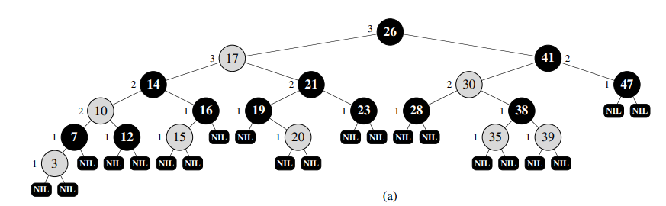
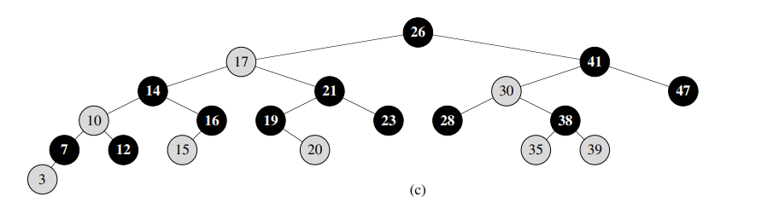
Un albero binario di ricerca è un albero rosso nero se soddisfa le seguenti proprietà:
Ogni nodo è rosso o nero.
La radice è nera.
Ogni foglia (NIL) è nera.
Se un nodo è rosso, allora entrambi i suoi figli sono neri.
Per ogni nodo, tutti i percorsi che vanno dal nodo alle foglie discendenti contengono lo stesso numero di nodi neri.

Slide 4
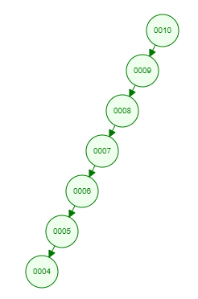
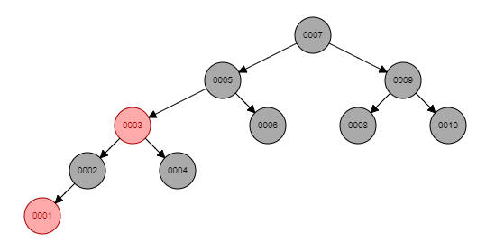
Definizioni importanti:
Definiamo altezza nera di un nodo x, indicata da bh(x), il numero di nodi neri lungo un percorso che inizia dal nodo x (ma non lo include) e finisce in una foglia. Per la proprietà 5, il concetto di altezza nera è ben definito, in quanto tutti i percorsi che scendono dal nodo hanno lo stesso numero di nodi neri.
L’altezza nera di un albero red-black è l’altezza nera della sua radice.
Otteniamo quindi che l’altezza massima di un albero red-black con n nodi interni è 2 lg (n + 1)
Una immediata conseguenza è che le operazioni sugli insiemi dinamici SEARCH, MINIMUM, MAXIMUM, SUCCESSOR e PREDECESSOR possono essere implementate nel tempo O(lg n) negli alberi red-black, perché possono essere eseguite nel tempo O(h) in un albero di ricerca di altezza h e qualsiasi albero red-black di n nodi è un albero di ricerca di altezza O(lg n)
Differenza di inserimento delle chiavi 10,9,8,7,6,5,4,3,2,1 in un albero binario di ricerca e in un albero binario di ricerca black-red

Slide 5
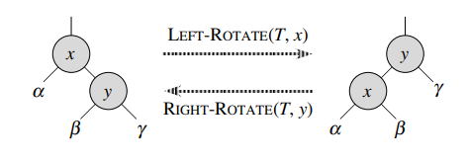







Rotazioni
Le operazioni di ricerca TREE-INSERT e TREE-DELETE, quando vengono eseguite in un albero red-black di n chiavi, richiedono un tempo O(lg n). Poiché queste operazioni modificano l’albero, il risultato potrebbe violare le proprietà red-black elencate. Per ripristinare queste proprietà, dobbiamo modificare i colori di qualche nodo dell’albero e anche la struttura dei puntatori.
Per modificare la struttura dei puntatori viene effettuata una rotazione: un’operazione locale in un albero di ricerca che preserva la proprietà degli alberi binari di ricerca. Esistono due tipi di rotazioni: rotazione sinistra e rotazione destra
Esempio:

Slide 6



Altri esempi sulle rotazioni:

Slide 7
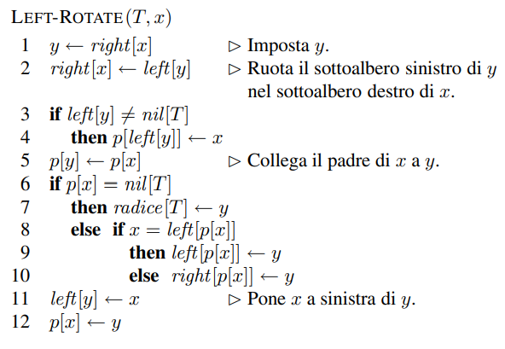










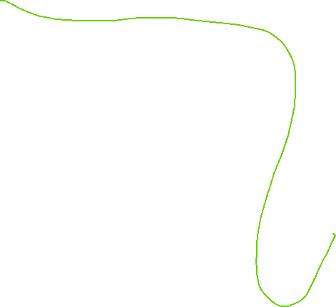






Più difficile a dirsi che a farsi:

Slide 8








Altri esempi sulle rotazioni:

Slide 9
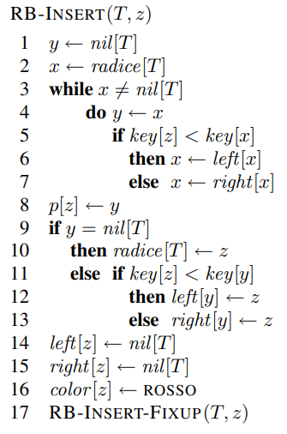
Inserimento:
Per inserire un nodo z nell’albero T si inserisce come se fosse un normale albero binario di ricerca e poi coloriamo z di rosso. Per garantire che le proprietà red-black siano preservate, chiamiamo una procedura ausiliaria RB-INSERT-FIXUP per ricolorare i nodi ed effettuare le rotazioni. La chiamata RB-INSERT(T,z) inserisce il nodo z, il cui campo key si suppone sia stato già riempito, nell’albero red-black T.
Ci sono quattro differenze fra le procedure TREE-INSERT e RB-INSERT.
tutte le istanze di NIL in TREE-INSERT sono sostituite con nil[T].
impostiamo left[z] e right[z] a nil[T] nelle righe 14–15 di RB-INSERT, per mantenere la struttura appropriata dell’albero.
coloriamo z di rosso nella riga 16.
poiché colorare z di rosso può causare una violazione di una delle proprietà red-black, chiamiamo RB-INSERT-FIXUP(T,z) nella riga 17 di RB-INSERT per ripristinare le proprietà red-black.

Slide 10






RB-INSERT-FIXUP:
Quali proprietà red-black possono essere violate prima della chiamata di RBINSERT-FIXUP?
La proprietà 1 certamente continua a essere valida, come la proprietà 3, in quanto entrambi i figli del nuovo nodo rosso che è stato inserito sono la sentinella nil[T]. Anche la proprietà 5, secondo la quale il numero di nodi neri e lo stesso in ogni percorso da un dato nodo, è soddisfatta perché il nodo z sostituisce la sentinella (nera), e il nodo z è rosso con figli sentinella.
Quindi, le uniche proprietà che potrebbero essere violate sono la proprietà 2, che richiede che la radice sia nera, e la proprietà 4, che dice che un nodo rosso non può avere un figlio rosso. Entrambe le possibili violazioni si verificano se z è rosso.
Sistemiamo l’albero analizzando 3 casi diversi: lo zio y di z è rosso, lo zio y di z è nero e z è un figlio destro, lo zio y di z è nero e z è un figlio sinistro
Caso 1: lo zio y di z è rosso

Slide 11


RB-INSERT-FIXUP:
Caso 2: lo zio y di z e nero è z e un figlio destro

Slide 12
RB-INSERT-FIXUP:
Caso 3: lo zio y di z e nero è z e un figlio sinistro

Slide 13











Esercizi Inserimento:
Si supponga di operare su di un albero Rosso-Nero, inizialmente voto, inserendo le seguenti chiavi nell’ordine dato: <17, 12, 8, 7, 3, 13, 52, 40>

Slide 14





























































Si supponga di operare su di un albero rosso-nero inizialmente vuoto. Si effettui l'inserimento delle seguenti chiavi, nell'ordine dato: 2, 5, 17, 12, 10, 7, 21, 24, 26, 30, 33, 31. Si fornisca la struttura dell'albero dopo ciascuna delle operazioni di inserimento.

Slide 15









































Si supponga di operare su di un albero rosso-nero inizialmente vuoto. Si effettui l'inserimento delle seguenti chiavi, nell'ordine dato: 2, 5, 17, 12, 10, 7, 21, 24, 26, 30, 33, 31. Si fornisca la struttura dell'albero dopo ciascuna delle operazioni di inserimento.

Slide 16











Si supponga di operare su di un albero rosso-nero inizialmente vuoto. Si effettui l'inserimento delle seguenti chiavi, nell'ordine dato: 2, 5, 17, 12, 10, 7, 21, 24, 26, 30, 33, 31. Si fornisca la struttura dell'albero dopo ciascuna delle operazioni di inserimento.

Slide 17
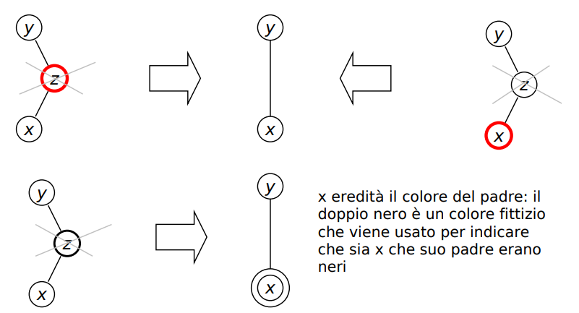
Cancellazione
Assunzione: possiamo sempre assumere di eliminare un nodo che ha al massimo un figlio.
Infatti se dobbiamo cancellare un nodo z con due figli, possiamo rimpiazzare la chiave di z con quella del suo successore y, e poi rimuovere y (che ha al più solo il figlio destro) dall’albero.
Sia z il nodo da cancellare, e siano x e y il figlio ed il padre di z. Per eliminare il nodo z eseguiamo i seguenti passi:
Rimuoviamo z collegando y con x
se z era rosso allora y e x sono neri e terminiamo
se z era nero (possibile violazione della proprietà 5)
3.1 se x è rosso allora coloriamo x di nero
3.2 se x è nero allora ricoloriamo y con un colore fittizio, detto “doppio” nero, che serve a ricordarci che abbiamo collassato due nodi neri in uno violando così la proprietà 5
3.3 Ripristiniamo eventuali violazioni della proprietà 5

Slide 18
















Cancellazione
Anche in questo caso la fase di ripristino delle proprietà violate tiene conto di una serie di casi:
Il fratello w di x ha almeno un figlio rosso. Distinguiamo due possibili sottocasi:
1.1 il figlio rosso di w è un figlio destro (esterno)
1.2 il figlio rosso di w è un figlio sinistro (interno)
il fratello w di x è nero ed entrambi i suoi figli sono neri
il fratello w di x è rosso
Cancellazione di un nodo z
Se z è nero, controlliamo il figlio x
Se z (nodo da cancellare) è rosso: allora y e x sono neri.
Fine
Base: x figlio di z y padre di z
se x è rosso allora x diventa nero fine
se x è nero allora x diventa DB doppio nero (e si effettuano le operazioni di ripristino)

Slide 19






Cancellazione
Cancellazione di un nodo z
Se z è nero, controlliamo il figlio x
Se z (nodo da cancellare) è rosso: allora y e x sono neri.
Fine
Base: x figlio di z y padre di z
se x è rosso allora x diventa nero fine
se x è nero allora x diventa DB doppio nero (e si effettuano le operazioni di ripristino), si controlla il fratello w
W nero con figlio destro rosso:
Scambia colore di w con y e ruota y a sinistra
Rimuovi il DB colorando il figlio destro di w di nero

Slide 20


























Cancellazione
Cancellazione di un nodo z
Se z è nero, controlliamo il figlio x
Se z (nodo da cancellare) è rosso: allora y e x sono neri.
Fine
Base: x figlio di z y padre di z
se x è rosso allora x diventa nero fine
se x è nero allora x diventa DB doppio nero (e si effettuano le operazioni di ripristino), si controlla il fratello w
W nero con figlio destro rosso:
Scambia colore di w con y e ruota y a sinistra
Rimuovi il DB colorando il figlio destro di w di nero
W nero con figlio sinistro rosso:
Scambia il colore di w con il figlio sinistro e ruota a destra (diventa il caso precedente)

Slide 21











Cancellazione
Cancellazione di un nodo z
Se z è nero, controlliamo il figlio x
Se z (nodo da cancellare) è rosso: allora y e x sono neri.
Fine
Base: x figlio di z y padre di z
se x è rosso allora x diventa nero fine
se x è nero allora x diventa DB doppio nero (e si effettuano le operazioni di ripristino), si controlla il fratello w
W nero con figlio destro rosso:
Scambia colore di w con y e ruota y a sinistra
Rimuovi il DB colorando il figlio destro di w di nero
W nero con figlio sinistro rosso:
Scambia il colore di w con il figlio sinistro e ruota a destra (diventa il caso precedente)
W nero, entrambi figli neri, y (P[x]) rosso
x diventa nero
W diventa rosso
P[x] diventa nero

Slide 22
















Cancellazione
W nero con figlio destro rosso:
Scambia colore di w con y e ruota y a sinistra
Rimuovi il DB colorando il figlio destro di w di nero
W nero con figlio sinistro rosso:
Scambia il colore di w con il figlio sinistro e ruota a destra (diventa il caso precedente)
W nero, entrambi figli neri, y (P[x]) rosso
x diventa nero
W diventa rosso
P[x] diventa nero
W nero, entrambi figli neri, y (P[x]) nero
x diventa nero (perde il doppio nero)
W diventa rosso
P[x] diventa doppio nero
Ricomincia considerando p[x] come nuova x

Slide 23








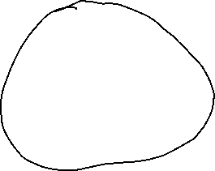

















Cancellazione
W nero con figlio destro rosso:
Scambia colore di w con y e ruota y a sinistra
Rimuovi il DB colorando il figlio destro di w di nero
W nero con figlio sinistro rosso:
Scambia il colore di w con il figlio sinistro e ruota a destra (diventa il caso precedente)
W nero, entrambi figli neri, y (P[x]) rosso
x diventa nero
W diventa rosso
P[x] diventa nero
W nero, entrambi figli neri, y (P[x]) nero
x diventa nero (perde il doppio nero)
W diventa rosso
P[x] diventa doppio nero
Ricomincia considerando p[x] come nuova x
W rosso
W diventa nero
P[x] diventa rosso
P[x] ruota a sinistra
Siamo a uno dei casi precedenti
Facciamo molti esempi per capire meglio

Slide 24






Slide 25


Slide 26






Slide 27



Slide 28




Slide 29




Slide 30




Slide 32










Esercizi da esame:
W nero, entrambi figli neri, y (P[x]) nero
x diventa nero (perde il doppio nero)
W diventa rosso
P[x] diventa doppio nero
Ricomincia considerando p[x] come nuova x
W nero, entrambi figli neri, y (P[x]) rosso
x diventa nero
W diventa rosso
P[x] diventa nero

Slide 33













Esercizi da esame:
W rosso
W diventa nero
P[x] diventa rosso
P[x] ruota a sinistra
Siamo a uno dei casi precedenti
Notes:
W nero, entrambi figli neri, y (P[x]) nero
x diventa nero (perde il doppio nero)
W diventa rosso
P[x] diventa doppio nero
Ricomincia considerando p[x] come nuova x

Slide 34







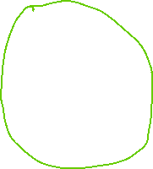
W nero, entrambi figli neri, y (P[x]) nero
x diventa nero (perde il doppio nero)
W diventa rosso
P[x] diventa doppio nero
Ricomincia considerando p[x] come nuova x
W rosso
W diventa nero
P[x] diventa rosso
P[x] ruota a sinistra
Siamo a uno dei casi precedenti
W nero, entrambi figli neri, y (P[x]) rosso
x diventa nero
W diventa rosso
P[x] diventa nero

Slide 35




W nero, entrambi figli neri, y (P[x]) rosso
x diventa nero
W diventa rosso
P[x] diventa nero
W nero, entrambi figli neri, y (P[x]) rosso
x diventa nero
W diventa rosso
P[x] diventa nero
W rosso
W diventa nero
P[x] diventa rosso
P[x] ruota a sinistra
Siamo a uno dei casi precedenti

